Slide 1

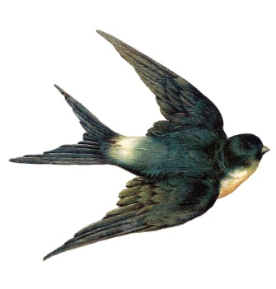

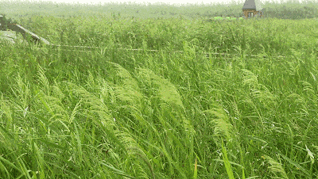

小狗汪汪
燕子唧唧
XFJXZYD
https://shop196979799.taobao.com
小凤教学自营店
小凤教学自营店
小凤教学自营店
https://shop196979799.taobao.com
小凤教学
小凤教学资源店
https://shop196979799.taobao.com
小凤教学自营店
XFJXZYD
XFJXZYD
https://shop196979799.taobao.com
小凤教学
小凤教学所有，盗版必就
小凤教学资源店
小凤教学资源店
小凤教学
小凤教学资源店
本课件由小凤老师制作
本课件由小凤老师制作
XFJXZYD
小凤教学资源店
https://shop196979799.taobao.com
https://shop196979799.taobao.com
https://shop196979799.taobao.com
小凤教学自营店
小凤教学自营店
小凤教学
XFJXZYD
小凤教学
小凤教学
小凤教学自营店
小凤教学
小凤教学
本课件由小凤老师制作
https://shop196979799.taobao.com
XFJXZYD
https://shop196979799.taobao.com
小凤教学
https://shop196979799.taobao.com
XFJXZYD
小凤教学
小凤教学
小凤教学资源店
https://shop196979799.taobao.com
风儿唰唰
https://shop196979799.taobao.com
本课件由小凤老师制作
小凤教学自营店
雷声轰隆
小凤教学
https://shop196979799.taobao.com
小凤教学
https://shop196979799.taobao.com
小凤教学资源店
小凤教学
小凤教学
小凤教学资源店
小凤教学资源店
https://shop196979799.taobao.com
https://shop196979799.taobao.com
小凤教学
小凤教学
XFJXZYD
XFJXZYD
XFJXZYD
小凤教学资源店
小凤教学自营店
小凤教学资源店
小凤教学资源店
小凤教学
小凤教学资源店
XFJXZYD
小凤教学资源店
XFJXZYD
小凤所有盗版必就
小凤教学所有，盗版必就
小凤所有盗版必就
小凤教学自营店
https://shop196979799.taobao.com
小凤教学资源店
小凤教学自营店
https://shop196979799.taobao.com
小凤教学资源店
小凤教学
https://shop196979799.taobao.com
小凤教学
小凤所有盗版必就
小凤教学自营店
小凤教学资源店
https://shop196979799.taobao.com

Slide 2
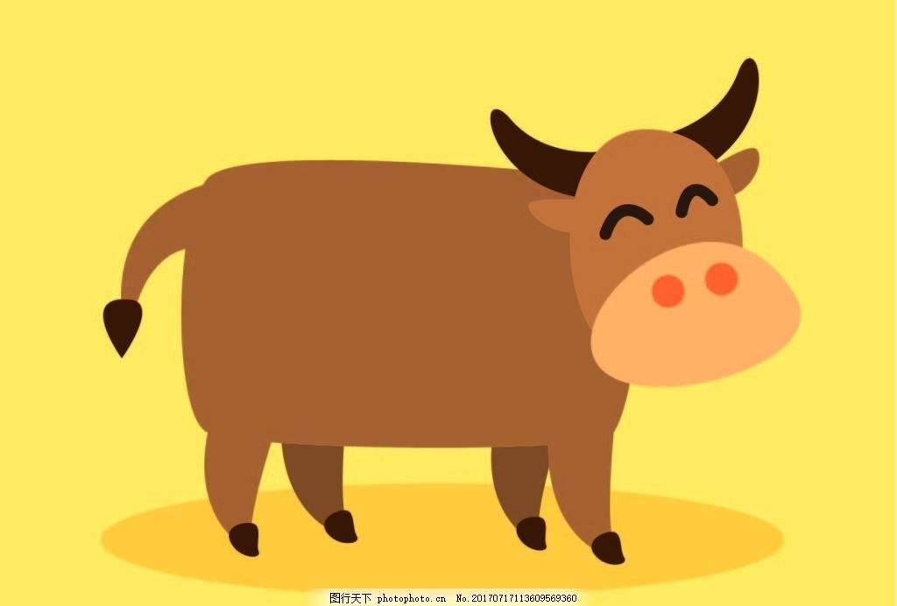
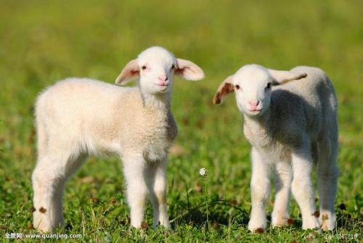
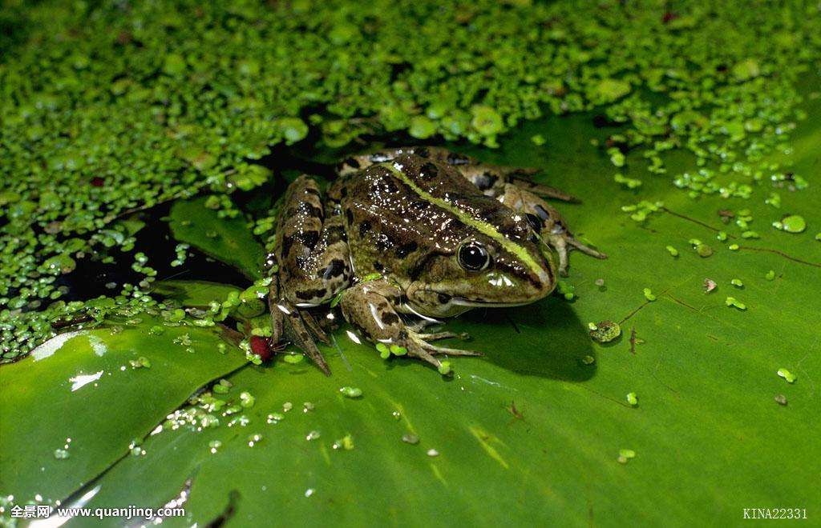
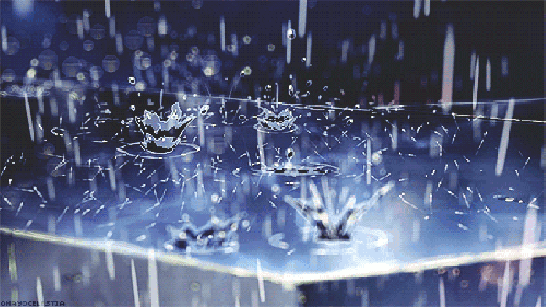
牛儿哞哞
羊儿咩咩
XFJXZYD
https://shop196979799.taobao.com
小凤教学自营店
小凤教学自营店
小凤教学自营店
https://shop196979799.taobao.com
小凤教学
小凤教学资源店
https://shop196979799.taobao.com
小凤教学自营店
XFJXZYD
XFJXZYD
https://shop196979799.taobao.com
小凤教学
小凤教学所有，盗版必就
小凤教学资源店
小凤教学资源店
小凤教学
小凤教学资源店
本课件由小凤老师制作
本课件由小凤老师制作
XFJXZYD
小凤教学资源店
https://shop196979799.taobao.com
https://shop196979799.taobao.com
https://shop196979799.taobao.com
小凤教学自营店
小凤教学自营店
小凤教学
XFJXZYD
小凤教学
小凤教学
小凤教学自营店
小凤教学
小凤教学
本课件由小凤老师制作
https://shop196979799.taobao.com
XFJXZYD
https://shop196979799.taobao.com
小凤教学
https://shop196979799.taobao.com
XFJXZYD
小凤教学
小凤教学
小凤教学资源店
https://shop196979799.taobao.com
小凤教学自营店
https://shop196979799.taobao.com
本课件由小凤老师制作
小凤教学
青蛙呱呱
小凤教学
雨点滴答
https://shop196979799.taobao.com
小凤教学资源店
小凤教学
https://shop196979799.taobao.com
小凤教学
小凤教学资源店
小凤教学资源店
https://shop196979799.taobao.com
https://shop196979799.taobao.com
小凤教学
小凤教学
XFJXZYD
XFJXZYD
XFJXZYD
小凤教学资源店
小凤教学自营店
小凤教学资源店
小凤教学资源店
小凤教学
小凤教学资源店
XFJXZYD
小凤教学资源店
XFJXZYD
小凤所有盗版必就
小凤教学所有，盗版必就
小凤所有盗版必就
小凤教学自营店
https://shop196979799.taobao.com
小凤教学资源店
小凤教学自营店
https://shop196979799.taobao.com
小凤教学资源店
小凤教学
https://shop196979799.taobao.com
小凤教学
小凤所有盗版必就
小凤教学自营店
小凤教学资源店
https://shop196979799.taobao.com

Slide 3

第七单元
大自然赐给我们许多珍贵的礼物，你发现了吗？
感受课文生动的语言，积累喜欢的语句。
留心生活，把自己的想法记录下来。

Slide 4

大自然赐给我们许多珍贵的礼物，你发现了吗？
感受课文生动的语言，积累喜欢的语句。

Slide 5
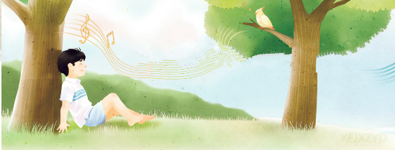
21
大自然的声音

Slide 6
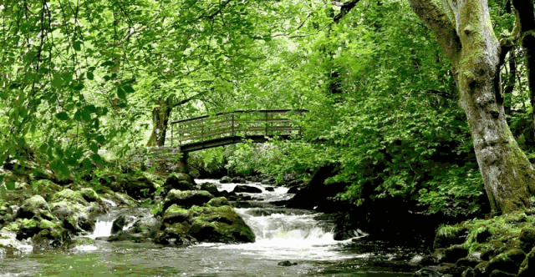
学习活动一
1.自由读课文，碰到难读的地方多读几遍。
2.想想课文是围绕哪一句话来写的，用“ ”画出来。

Slide 7
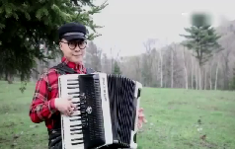
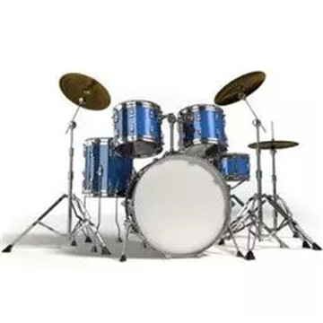
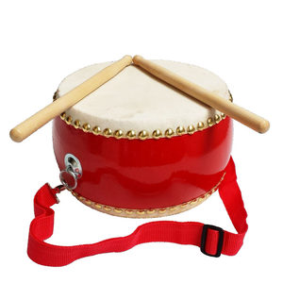
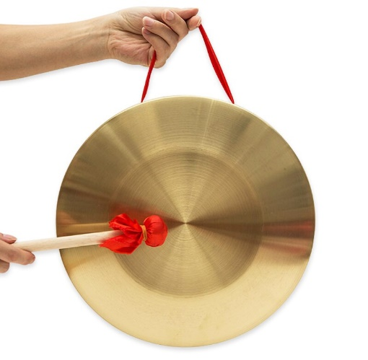
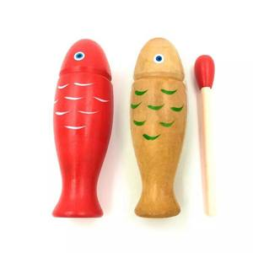
字词关
zòu
qín
演 奏
手风琴
打击乐器
敲敲打打

Slide 8
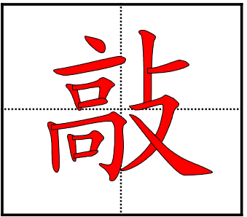
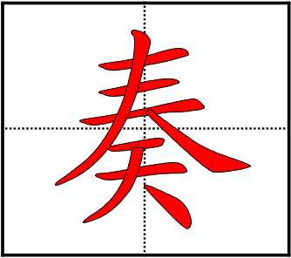
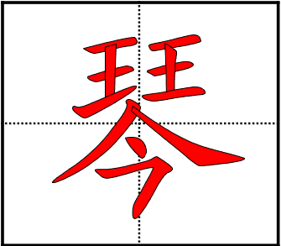
字词关

Slide 9
字词关
XFJXZYD
https://shop196979799.taobao.com
小凤教学自营店
叽叽喳喳 唧哩哩
滴滴答答 叮叮咚咚
淙淙 潺潺 哗哗
小凤教学自营店
小凤教学自营店
https://shop196979799.taobao.com
小凤教学
小凤教学资源店
https://shop196979799.taobao.com
小凤教学自营店
XFJXZYD
XFJXZYD
https://shop196979799.taobao.com
小凤教学
小凤教学所有，盗版必就
小凤教学资源店
小凤教学资源店
小凤教学
小凤教学资源店
本课件由小凤老师制作
本课件由小凤老师制作
XFJXZYD
小凤教学资源店
https://shop196979799.taobao.com
https://shop196979799.taobao.com
https://shop196979799.taobao.com
小凤教学自营店
小凤教学自营店
小凤教学
chán
小凤教学
cóng
XFJXZYD
小凤教学自营店
小凤教学
小凤教学
本课件由小凤老师制作
https://shop196979799.taobao.com
XFJXZYD
https://shop196979799.taobao.com
小凤教学
XFJXZYD
小凤教学
小凤教学
小凤教学资源店
https://shop196979799.taobao.com
本课件由小凤老师制作
小凤教学自营店
小凤教学
小凤教学资源店
小凤教学
https://shop196979799.taobao.com
小凤教学
小凤教学
小凤教学资源店
小溪淙淙，流向河流；
河流潺潺，流向大海；
大海哗哗，汹涌澎湃。
小凤教学资源店
https://shop196979799.taobao.com
小凤教学
小凤教学
XFJXZYD
XFJXZYD
小凤教学资源店
小凤教学资源店
小凤教学资源店
小凤教学
小凤教学资源店
XFJXZYD
小凤教学资源店
小凤所有盗版必就
小凤教学所有，盗版必就
小凤所有盗版必就
小凤教学自营店
https://shop196979799.taobao.com
小凤教学资源店
小凤教学自营店
https://shop196979799.taobao.com
小凤教学资源店
小凤教学
https://shop196979799.taobao.com
小凤教学
小凤所有盗版必就
小凤教学资源店
https://shop196979799.taobao.com

Slide 10

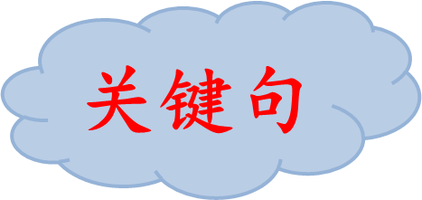
课文是围绕哪句话来写的？
大自然有许多美妙的声音。

Slide 11

课文是围绕哪句话来写的？
大自然有许多美妙的声音。

Slide 12
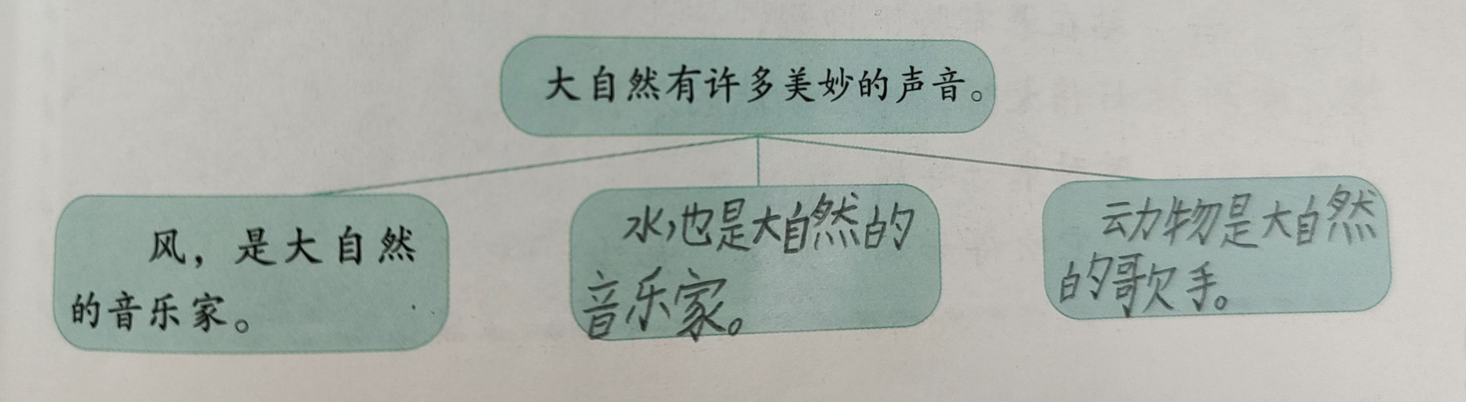
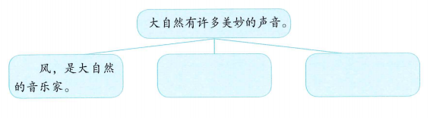
学习活动二
同桌交流课后导图的填写内容，先说说填写时的思考，再借助导图说一说课文写了大自然的哪些声音。
——缪云程

Slide 13
学习活动三
为什么说风是大自然的音乐家？
默读第2自然段，圈画出你喜欢的词句多读几遍，再与小组成员说说你喜欢的理由或感受。

Slide 14

品读美妙
风，是大自然的音乐家。他会在森林里演奏他的手风琴。当他翻动树叶，树叶便像歌手一样，唱出各种不同的歌曲。不一样的树叶，有不一样的声音；不一样的季节，有不一样的音乐。当微风拂过，那声音轻轻柔柔的，好像呢喃细语，让人感受到大自然的温柔；当狂风吹起，整座森林都激动起来，合奏出一首雄伟的乐曲，那声音充满力量，令人感受到大自然的威力。

Slide 15
品读美妙
风，是大自然的音乐家。他会在森林里演奏他的手风琴。
演奏

Slide 16
品读美妙
当他翻动树叶，树叶便像歌手一样，唱出
各种不同的歌曲。
有的（ ），有的（ ），还有的（ ）……
沙沙、呜呜、呼呼、萧萧、簌簌、哗啦啦

Slide 17
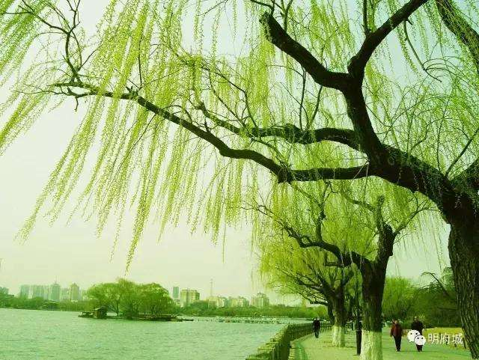

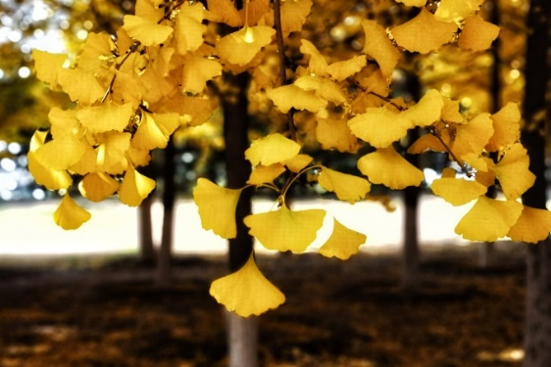
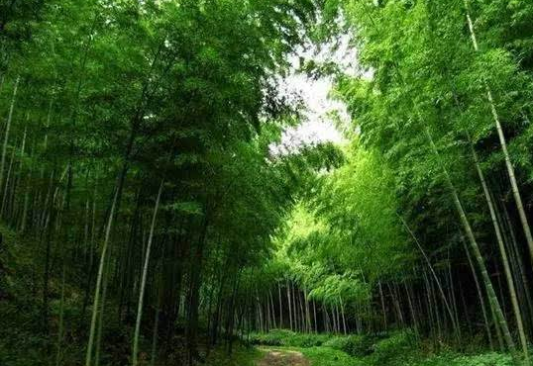
品读美妙
不一样的树叶，有不一样的声音；
不一样的季节，有不一样的音乐。
不一样的树叶，有不一样的声音；
不一样的季节，有不一样的音乐。

Slide 18

品读美妙
当微风拂过，那声音轻轻柔柔的，好像呢喃细语，让人感受到大自然的温柔；当狂风吹起，整座森林都激动起来，合奏出一首雄伟的乐曲，那声音充满力量，令人感受到大自然的威力。

Slide 19
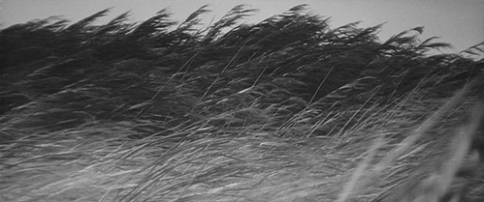
品读美妙
当微风拂过，那声音轻轻柔柔的，好像呢喃细语，
让人感受到大自然的温柔；
轻轻柔柔
呢喃细语
让人感受到大自然的温柔
当狂风吹起，整座森林都激动起来，合奏出一首雄伟的乐曲，那声音充满力量，令人感受到大自然的威力。
雄伟
的乐曲
充满力量
令人感受到大自然的威力

Slide 20
背诵积累
风，是大自然的音乐家。他会在森林里演奏他的手风琴。当他翻动树叶，树叶便像歌手一样，唱出各种不同的歌曲。不一样的树叶，有不一样的声音；不一样的季节，有不一样的音乐。当微风拂过，那声音轻轻柔柔的，好像呢喃细语，让人感受到大自然的温柔；当狂风吹起，整座森林都激动起来，合奏出一首雄伟的乐曲，那声音充满力量，令人感受到大自然的威力。

Slide 21
背诵积累
①风，是大自然的音乐家。
②他会在森林里演奏他的手风琴。
③当他翻动树叶，树叶便像歌手一样，唱出各种不同的歌曲。
④不一样的树叶，有不一样的声音；不一样的季节，有不一样的音乐。
⑤当微风拂过，那声音轻轻柔柔的，好像呢喃细语，让人感受到大自然的温柔；当狂风吹起，整座森林都激动起来，合奏出一首雄伟的乐曲，那声音充满力量，令人感受到大自然的威力。
①风，是大自然的音乐家。
②他会在森林里演奏他的手风琴。
③当他翻动树叶，树叶便像歌手一样，唱出各种不同的歌曲。
④不一样的树叶，有不一样的声音；不一样的季节，有不一样的音乐。
⑤当微风拂过，那声音轻轻柔柔的，好像呢喃细语，让人感受到大自然的温柔；当狂风吹起，整座森林都激动起来，合奏出一首雄伟的乐曲，那声音充满力量，令人感受到大自然的威力。
记内容顺序
记相似句子
记关键词语

Slide 22
背诵积累
风，是大自然的音乐家。
他会在森林里 。
当他翻动树叶，树叶便像 ，唱出 。
不一样 ，有不一样 ；不一样 ，有不一样 。
当微风拂过，那声音 ，好像 ，让人感受到 ；
当狂风吹起，整座森林 ，合奏出 ，那声音 ，令人感受到 。
记内容顺序
记相似句子
记关键词语

Slide 23
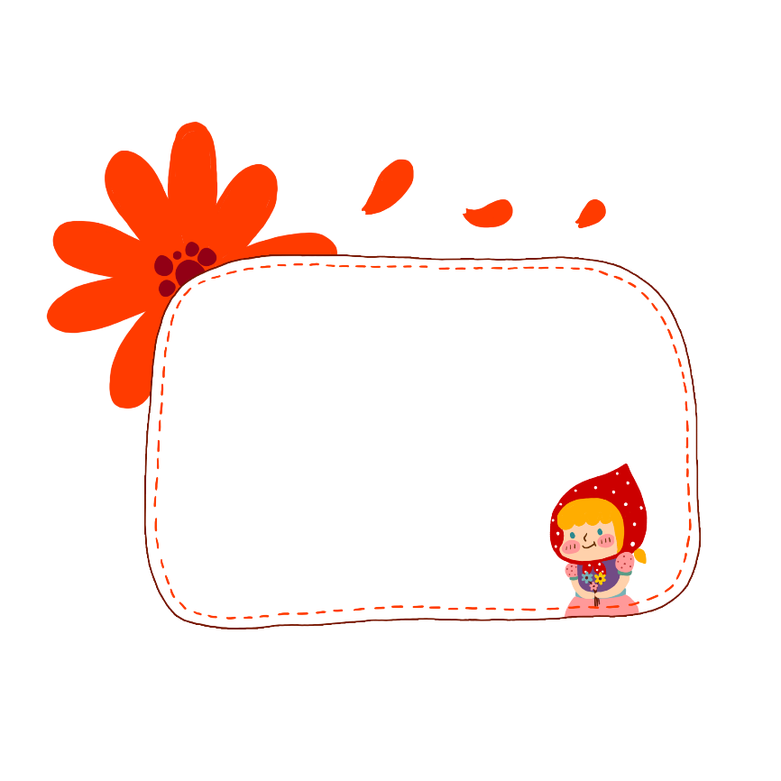
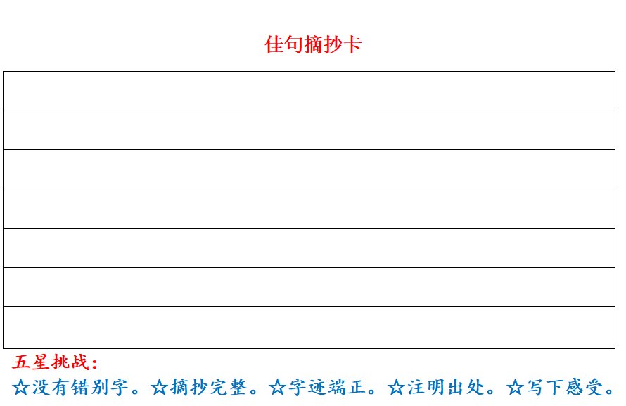
摘抄积累
佳句摘抄卡
佳句：风是大自然的音乐家，他会在森林里演奏他的手风琴。
——摘自《大自然的声音》
我的感受：那声音时而轻柔，
时而激昂，美妙的乐曲真好听！

Slide 24
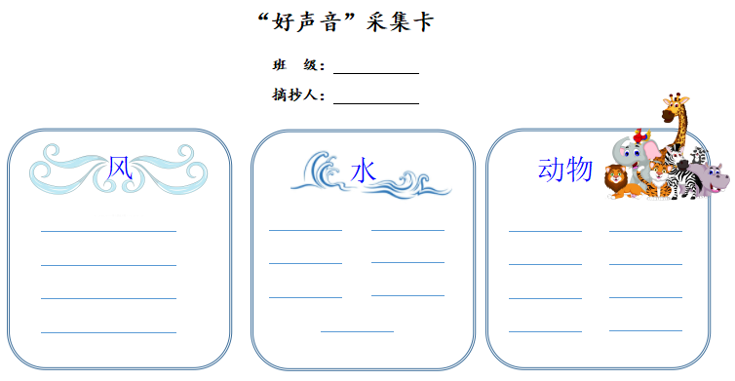
摘抄积累

Slide 25
课后作业
1.练写生字。
2.背诵课文第二自然段。
3.摘抄你喜欢的词句。

